Slide 1
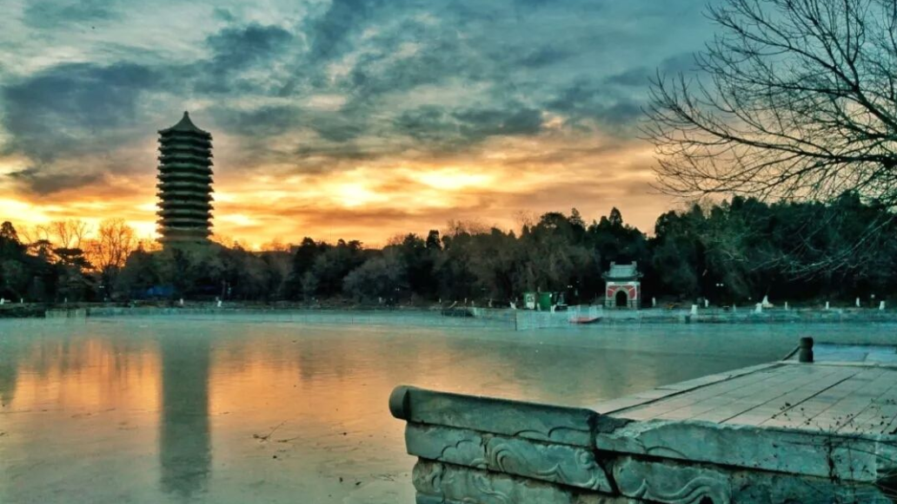
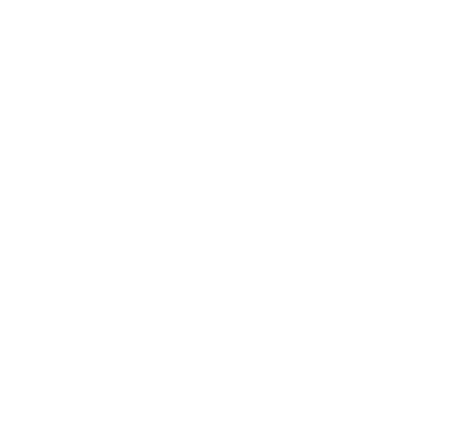
《机器学习》课程报告
基于卷积神经网络的黑白照片着色
王奕沣 元培学院
1800017709
2020/12/14

Slide 2
目录
卷积神经网络（CNN）
背景介绍
数据集
模型训练
结果
参考文献

Slide 3
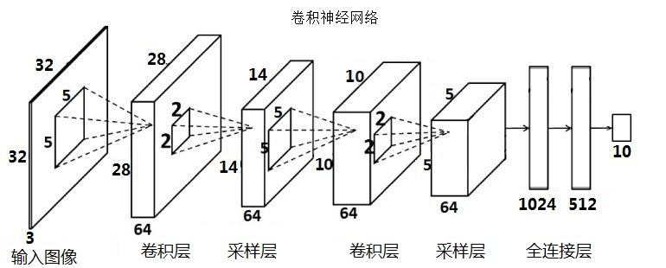
卷积神经网络（CNN）
人对图像的分层认知：
颜色、亮度→局部细节特征→更复杂的结构→物体的概念
CNN可以视作对这种机制的简单模仿。

Slide 4
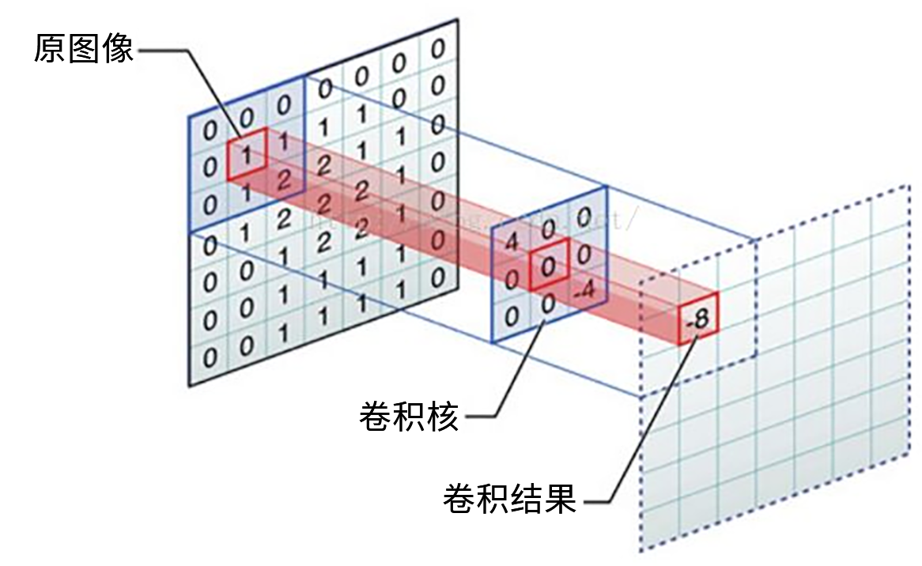
卷积神经网络（CNN）
典型的CNN由卷积层、池化层、全连接层构成。
卷积层：每层卷积层由若干卷积核组成，每个卷积核的参数都是通过反向传播算法优化得到的。卷积运算的目的是提取输入的不同特征，第一层卷积层可能只能提取一些低级的特征如边缘、线条和角等层级，更多层的网络能从低级特征中迭代提取更复杂的特征。

Slide 5
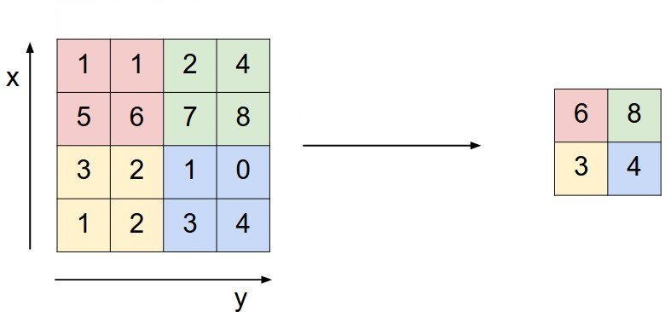
卷积神经网络（CNN）
典型的CNN由卷积层、池化层、全连接层构成。
池化层：在卷积层之后会得到维度很大的特征，将特征切成几个区域，得到新的、维度较小的特征。常用的算法有：
最大池化：取4个点的最大值，这是最常用的池化方法。
均值池化：取4个点的均值。
高斯池化：借鉴高斯模糊的方法。
可训练池化：训练函数 f ，接受4个点为输入，输出1个点。

Slide 6
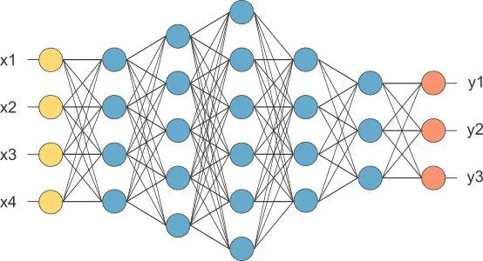
卷积神经网络（CNN）
典型的CNN由卷积层、池化层、全连接层构成。
全连接层：把所有局部特征结合变成全局特征，用来计算最后每一类的得分，最终给出分类结果。实际上这一层和普通的神经网络没有区别，并和最终的输出层相连。

Slide 7
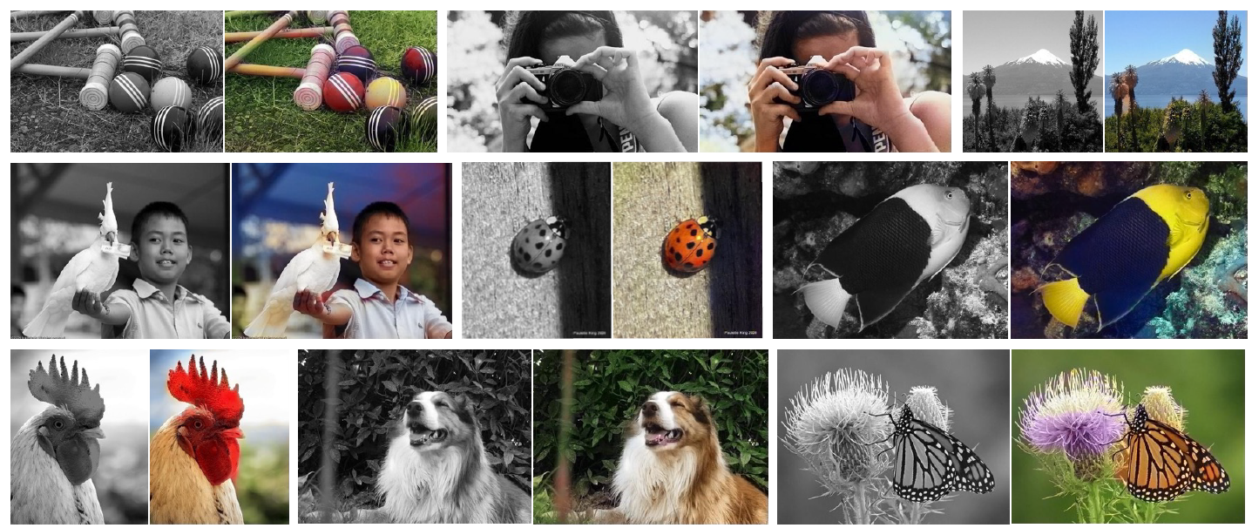
背景介绍
黑白照片彩色化：丢失的信息→具体场景→机器学习
目标是产生可信的图像。

Slide 8
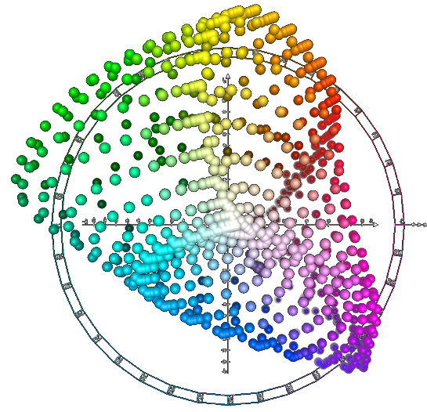
背景介绍
作者使用了Lab色彩空间模式，该色彩空间（英语：Lab color space）是颜色-对立空间，维度L表示亮度，a和b对立维度的颜色（红-绿和蓝-黄）。
Lab色彩空间设计的初衷是接近人类视觉。它的L分量密切匹配人类对亮度的感知，因此可以调整a和b分量的输出色阶来做精确的颜色平衡，或使用L分量来调整亮度对比。

Slide 9
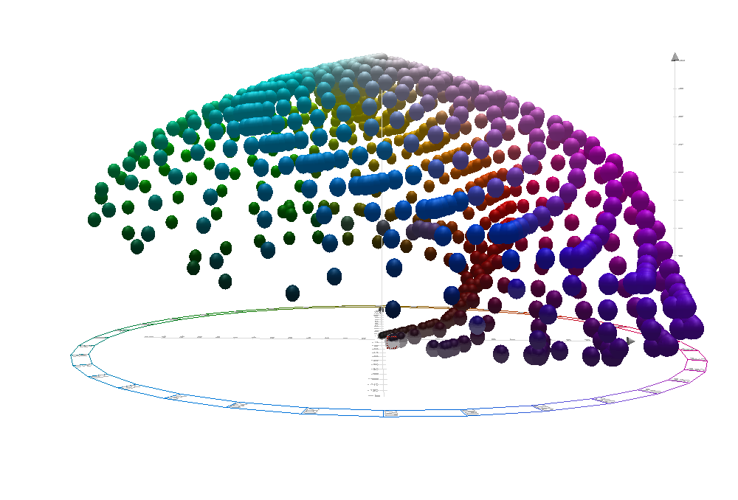
背景介绍
使用Lab颜色空间的一个很有利的原因是，它能使光强值保持分离。
原始黑白图片可以被当作L通道，于是模型在预测时就不必学习如何保持光强（使用RGB则必须）。
这样，模型只需学习怎样将图像彩色化，输出ab通道值即可。

Slide 10
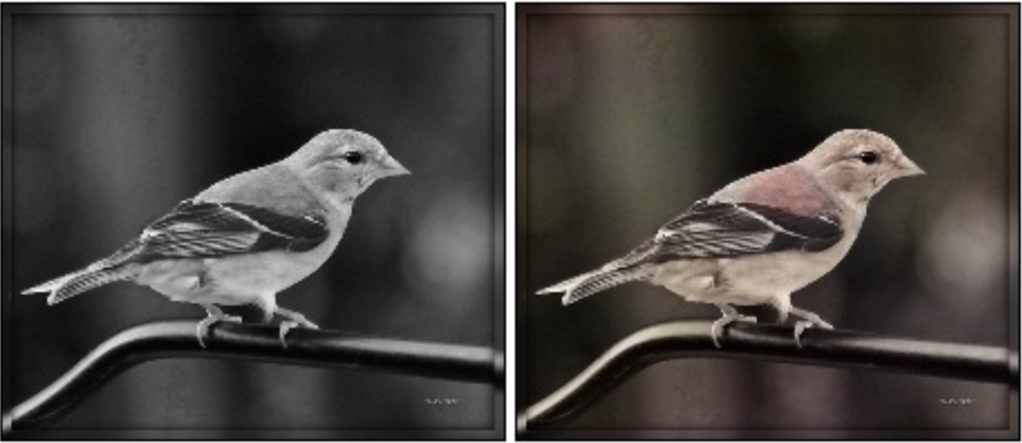
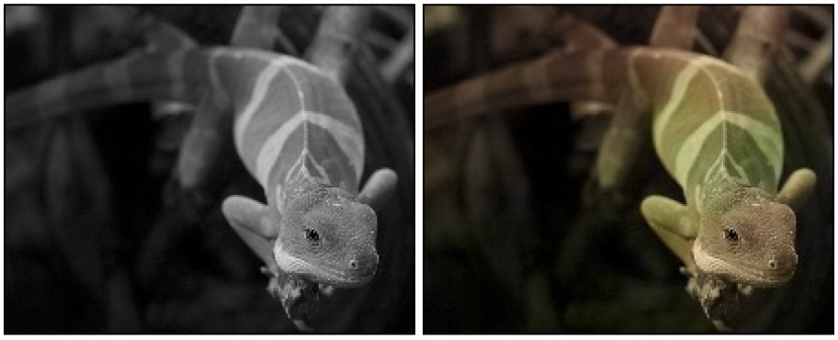
背景介绍
先前的工作：颜色不饱和
可能的解释：
先前的工作使用常见基于欧几里得距离的损失函数，然而，这种损失函数对着色问题固有的模糊性和多模态性并不稳健。如果一个对象可以采取一组不同的ab值，那么欧氏损失函数的最优解将具有某些“平均值”特性。在颜色预测中，这种平均效应有利于灰度、去饱和的结果。此外，如果可信的着色集是非凸的，那么解实际上将不在集内，从而得到不合理的结果。

Slide 11
数据集
ImageNet：一个用于视觉对象识别软件研究的大型可视化数据库。
在大多数人工智能研究都集中在模型和算法上的时候，Princeton大学的李飞飞希望扩大和改进可用于训练人工智能算法的数据，他从WordNet的单词数据库开始构建ImageNet，并使用了它的许多特征。
李飞飞教授的团队在佛罗里达州举行的2009年计算机视觉和模式识别(CVPR)会议上首次以海报的形式展示了他们的数据库。
在ImageNet训练集中的1.3×10⁶张图像上训练神经网络，在ImageNet验证集中的1万张图像上进行验证，并在验证集中单独的1万张图像上进行测试。

Slide 12
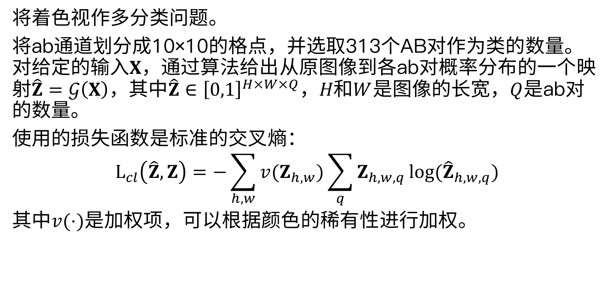
模型训练
将着色视作多分类问题。
将ab通道划分成10×10的格点，并选取313个AB对作为类的数量。对给定的输入$X，通过算法给出$从原图像到各ab对概率分布的一个映射$\hat{Z}=𝒢\left(X\right)，其中\hat{Z}∈{\left[0,1\right]}^{H×W×Q}$，$H和W$是图像的长宽，$Q$是ab对的数量。
使用的损失函数是标准的交叉熵：
$$L_{cl}\left(\hat{Z},Z\right)=−\sum_{h,w}{v(Z_{h,w})\sum_{q}{Z_{h,w,q}\log{({\hat{Z}}_{h,w,q})}}}$$
其中$v(⋅)$是加权项，可以根据颜色的稀有性进行加权。

Slide 13
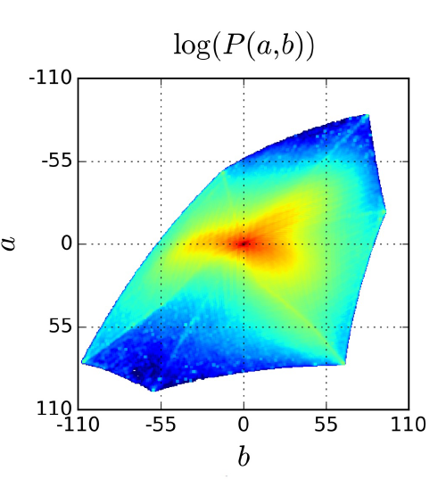
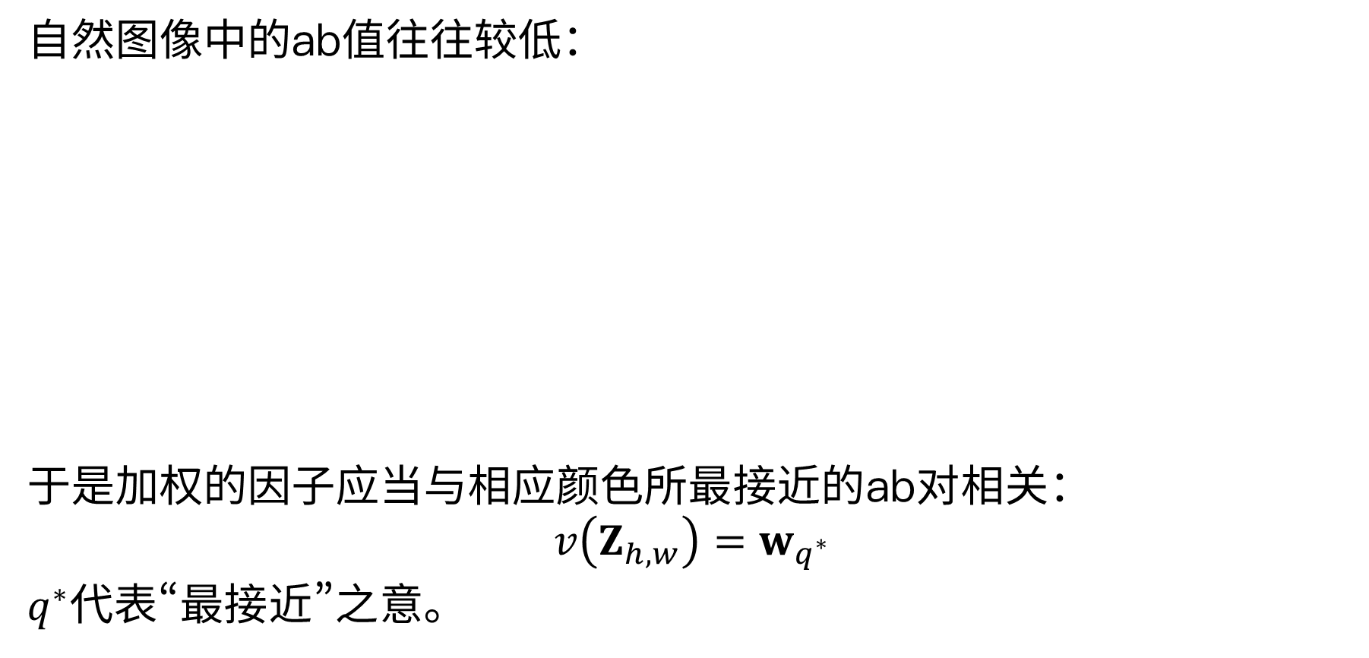
模型训练
自然图像中的ab值往往较低：
于是加权的因子应当与相应颜色所最接近的ab对相关：
$$v\left(Z_{h,w}\right)=w_{q^{∗}}$$
$q^{∗}$代表“最接近”之意。

Slide 14
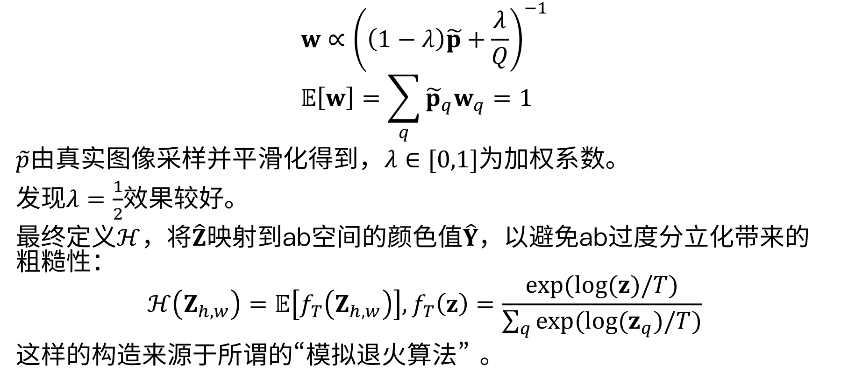
模型训练
$$w∝{\left(\left(1−λ\right)\tilde{p}+\frac{λ}{Q}\right)}^{−1} \\ 𝔼\left[w\right]=\sum_{q}{{\tilde{p}}_{q}w_{q}=1}$$
$\tilde{p}$由真实图像采样并平滑化得到，$λ∈[0,1]$为加权系数。
发现$λ=\frac{1}{2}$效果较好。
最终定义$ℋ$，将$\hat{Z}$映射到ab空间的颜色值$\hat{Y}$，以避免ab过度分立化带来的粗糙性：
$$ℋ\left(Z_{h,w}\right)=𝔼\left[f_{T}\left(Z_{h,w}\right)\right], f_{T}\left(z\right)=\frac{exp⁡(log⁡(z)/T)}{\sum_{q}{exp⁡(log⁡(z_{q})/T)}}$$
这样的构造来源于所谓的“模拟退火算法” 。

Slide 15
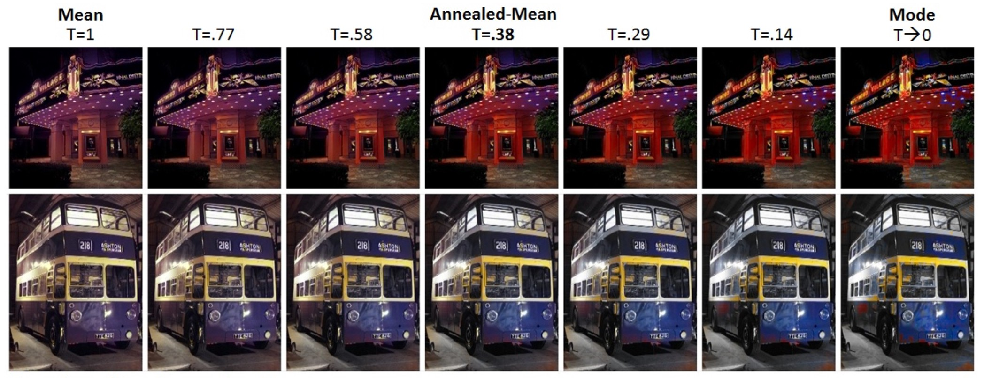
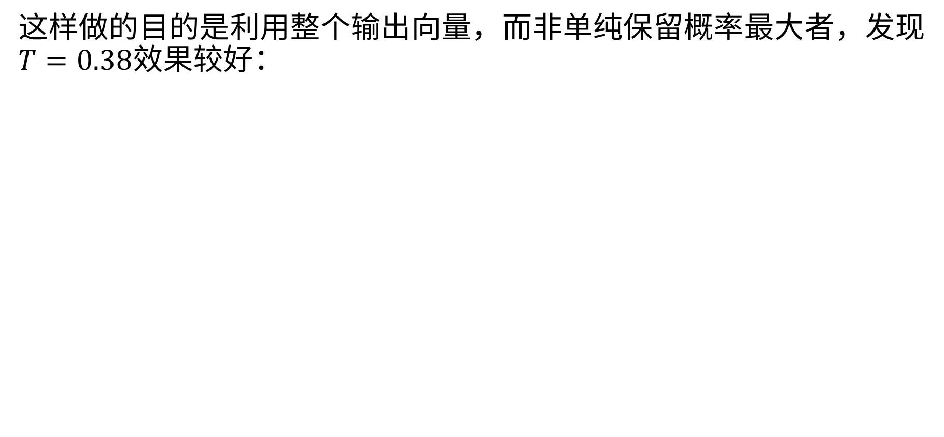
模型训练
这样做的目的是利用整个输出向量，而非单纯保留概率最大者，发现$T=0.38$效果较好：

Slide 16
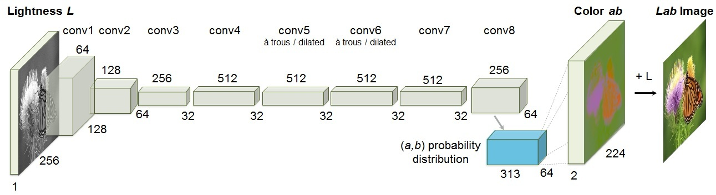
结果
实验结果图片与先前的结果相比饱和度较高，且在大多数情况下与现实相差无几。但也要注意有时与真实环境会有偏差，但语义（semantically correct）上仍是正确的（模型能为目标赋予正确的颜色）。

Slide 17
结果
实验结果图片与先前的结果相比饱和度较高，且在大多数情况下与现实相差无几。但也要注意有时与真实环境会有偏差，但语义（semantically correct）上仍是正确的（模型能为目标赋予正确的颜色）。

Slide 18
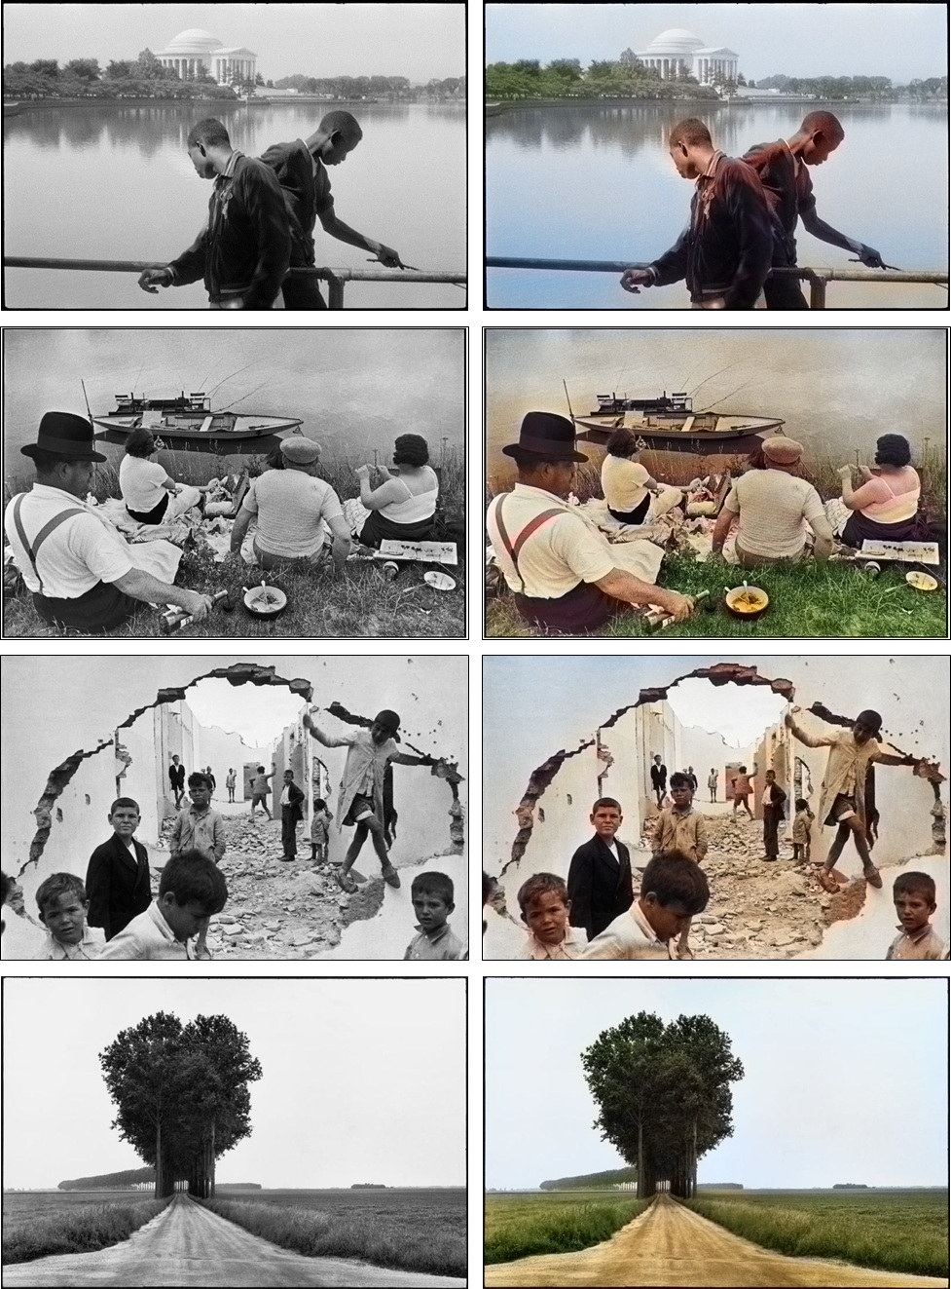
结果

Slide 19
结果

Slide 20
结果
考虑到黑白照片的特性，即代表亮度信息，由此考虑选择Lab色彩空间进行训练与测试；
CNN的优点是可以充分提取图片的特征，从而在颜色预测上存在一定的优势；
使用CNN算法，并适当选择损失函数，可以产生和真实照片几乎无法区分的结果；
将着色转换为基于CNN的多分类问题，可以充分利用CNN的优点，最终再使用模拟退火算法减轻ab值的分立化；
类似的思想可能可以进一步用于图片的分类和检测；
缺点：对动物照片（主要测试的是猫）效果较差，可能是因为训练集中缺少相应的照片所致。

Slide 21
参考文献
[1] | Zhang R, Isola P, Efros A A. Colorful image colorization[C]//European conference on computer vision. Springer, Cham, 2016: 649-666.
[2] | Deng J, Dong W, Socher R, et al. Imagenet: A large-scale hierarchical image database[C]//2009 IEEE conference on computer vision and pattern recognition. IEEE, 2009: 248-255.

Slide 22
THANKS!
代码演示
请老师和同学们批评指正

